Slide 1
게임 철학

Slide 2
1. 스토리와 플레이 2-1. 우리 게임에서의 적용 2-2. 일기 문제 3. 욕구와 의미

Slide 3
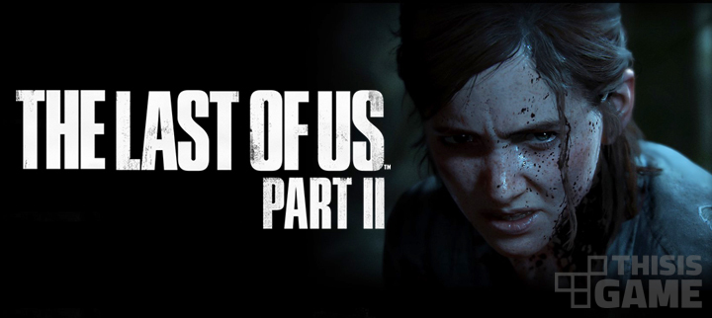
1은 호평을 받았지만 2편에서는 욕을 뒤지게 쳐먹음

Slide 4
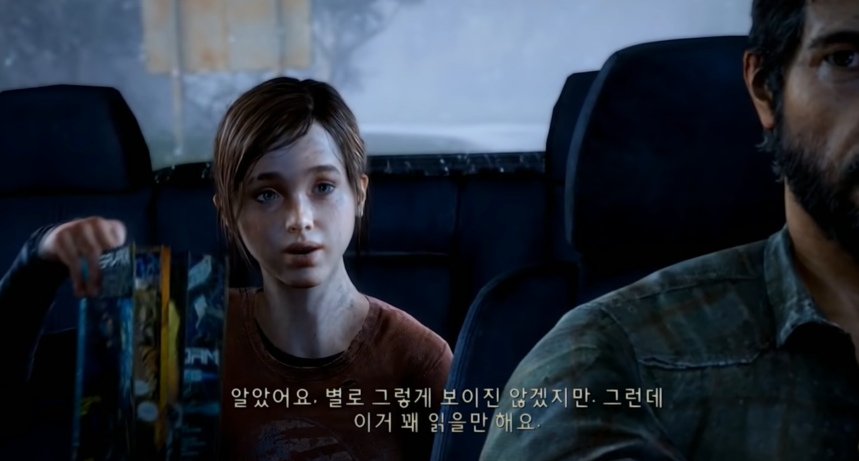
조엘과 엘리의 관계가 핵심이었던 1편

Slide 5
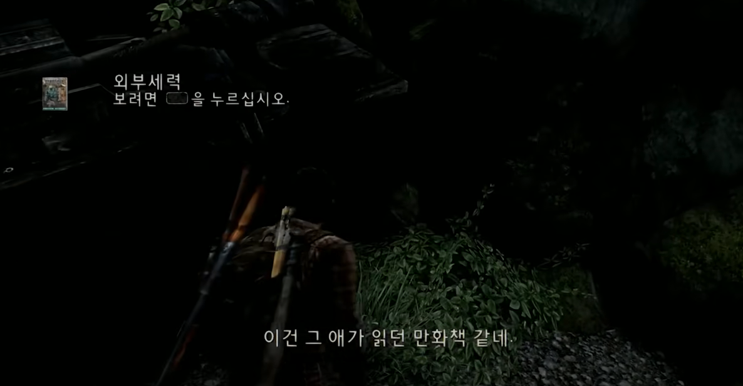
조엘로 플레이하면서 점점 친해짐

Slide 6
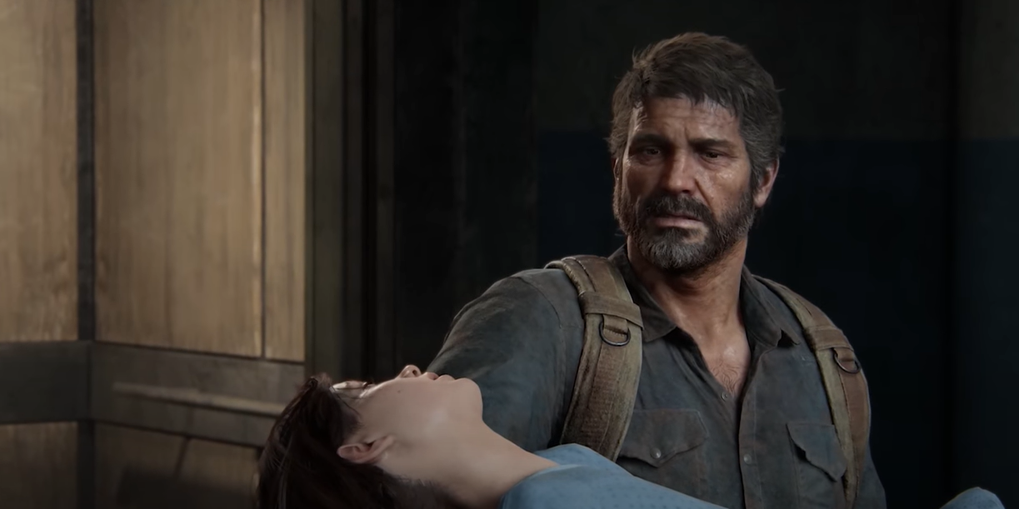
마지막에 인류 대신 엘리를 선택하며 마무리

Slide 7
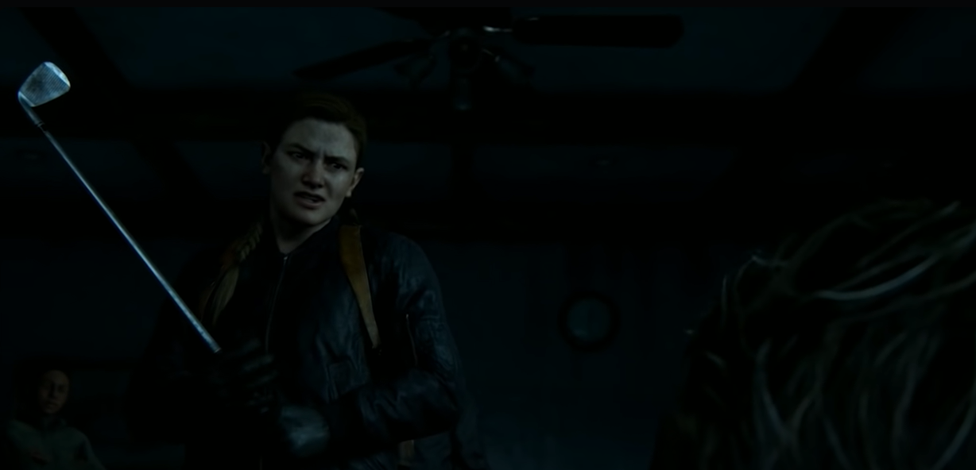
근데 2편 시작부터 죽음

Slide 8
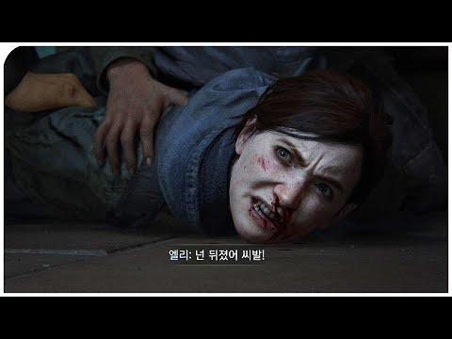
심지어 엘리 앞에서 죽음

Slide 9
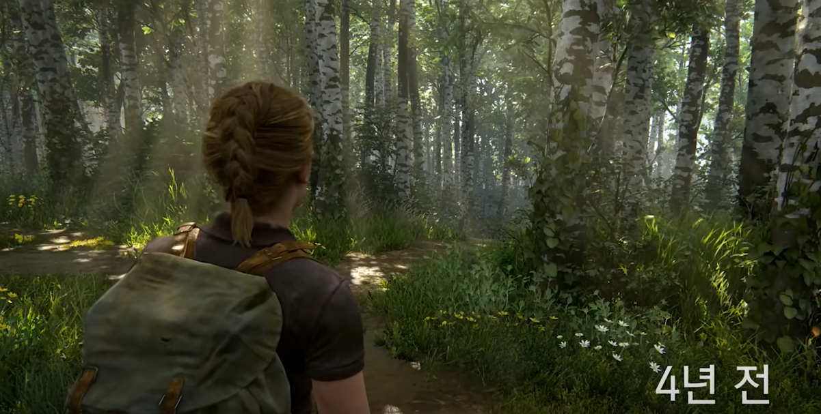
근데 애비로 플레이시킴 ㅋㅋㅋㅋ

Slide 10
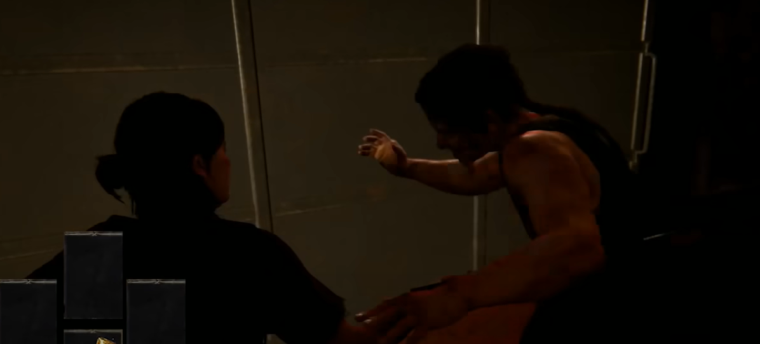

라오어 2는 스토리도 지옥이었지만 플레이 방식이 진짜 지옥이었음 못 만들었다 수준을 넘어 엄청난 비난을 받은 것도 이 때문
딸을 잃고 마음을 닫은 아저씨가 한 아이를 가족으로 받아들이는 게임
날 죽인 놈이 되어서 딸하고 맞짱뜨는 게임

Slide 11




게임의 스토리 전달은 플레이로 해야 한다. 이것은 오직 게임만이 구현할 수 있는 경험
스토리
전달
의미 부여
플레이

Slide 12
중간 요약
매커니즘이 먼저다.
스토리보다는 플레이.
아트보다는 플레이.
연출보다는 플레이.
그냥 플레이.
스토리, 아트, 연출이 중요한 이유는 플레이를 더 빛나게 해주기 때문

Slide 13
유도
역할에 몰입
의미부여
플레이에 몰입
제약
제약
메타픽션
스토리
의미부여

Slide 14
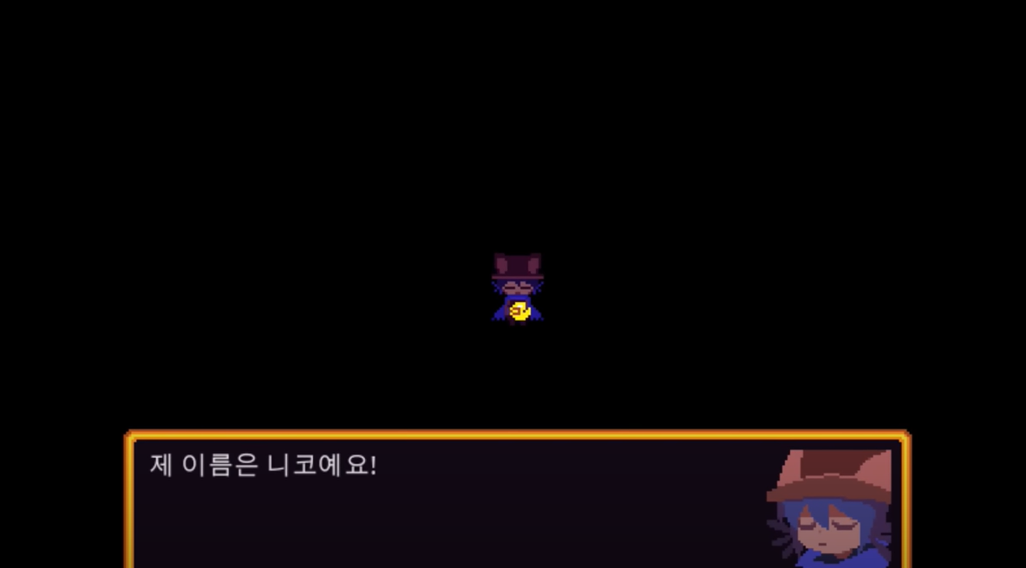
메타픽션 게임인 원샷은 주인공이 아닌 ‘신’이라는 역할에 몰입
원샷에서 중요한 건 동기화보다는 니코와의 친밀감

Slide 15
유도
역할이 생긴 이유
역할
역할에 몰입하게 해줌
역할에 의미를 더함
메타픽션
유도
스토리

Slide 16
문제
한 기획자가 주인공이 쓴 일기를 게임 내 파일을 통해 볼 수 있는 기능을 구현한다고 하자. 이때 기획자의 의도를 게임의 3대 요소와 관련지어 서술하시오.

Slide 17
의미
재밌기만 한 게임도 좋다. 하지만 내가 만드는 게임에서는 재미뿐만 아니라 그 이상의 의미가 있어야 한다.
그리고 의미는 욕구와 관련이 있다.

Slide 18
욕구
타인을 도와주고 싶은 욕구를 자극하는 게임.

Slide 19



Nudge for good

Slide 20

세상에서 제일 거창한 방법으로 ‘고맙다’고 말하는 게임

Slide 21
결론
플레이와 스토리는 서로 상호작용하며 영향을 미친다. 모든 기능과 매커니즘, 스토리는 이를 고려하고 만들어져야 한다.
우리 게임은 타인을 돕고 싶다는 욕구를 자극하는 게임이다.
Nudge for good
고맙다고 말하는 게임

Slide 22
